Slide 1
Unidad 10 Humedad del combustible

Slide 2
Objetivos de la unidad 10
Definir la humedad crítica del combustible vivo y los umbrales para varios tipos de combustible.
Identificar tres métodos para obtener la humedad del combustible vivo.
Describir las relaciones entre la humedad relativa, viento y contenido de humedad de los combustibles finos y gruesos.

Slide 3
Objetivos de la unidad 10
Explicar cómo la cantidad y duración de la precipitación y la humedad del suelo afectan el contenido de humedad de combustibles finos y gruesos.
Definir el concepto tiempo de retardo de la humedad del combustible y su importancia para los combatientes de incendios y los manejadores de fuego.
Describir cómo se determina la humedad de los combustibles muertos en cada una de las cuatro categorías de tiempo de retardo.

Slide 4
Objetivos de la unidad 10
Definir la humedad de extinción, como varía en los grupos de combustibles naturales, y cómo afecta a la ignición y propagación de los incendios forestales.
Determinar el contenido de humedad del combustibles para combustibles finos muertos de 1 hora de tiempo de retardo con las tablas de humedad del combustible en condiciones de luz diurna.

Slide 5
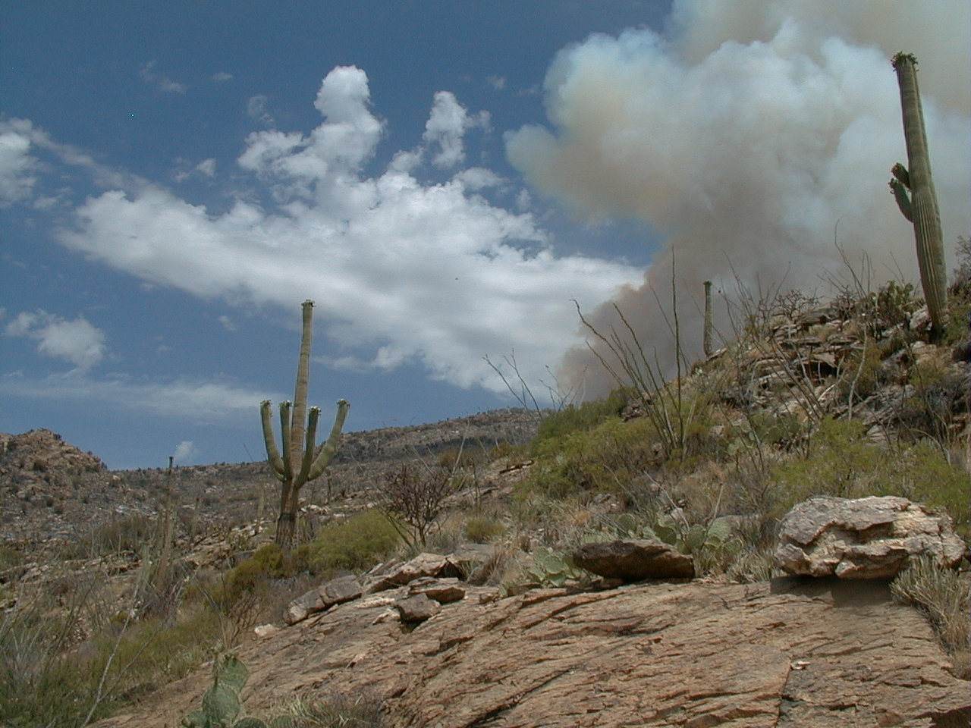
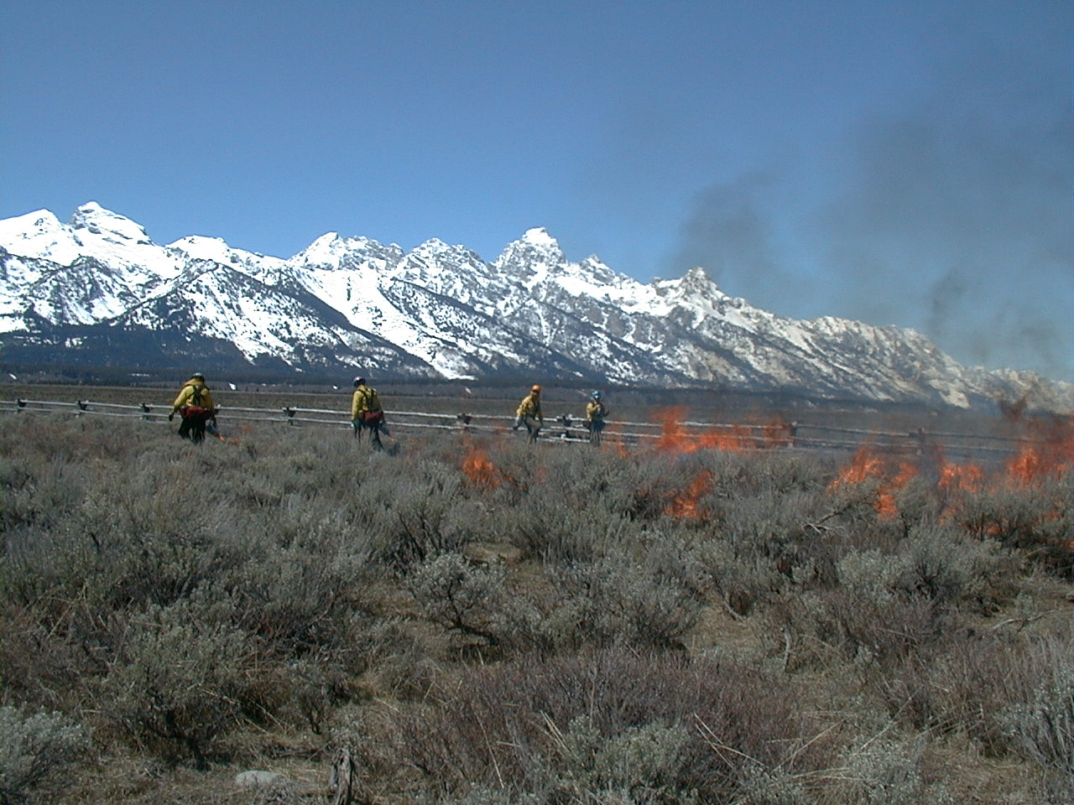
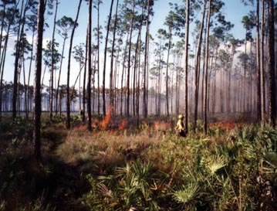
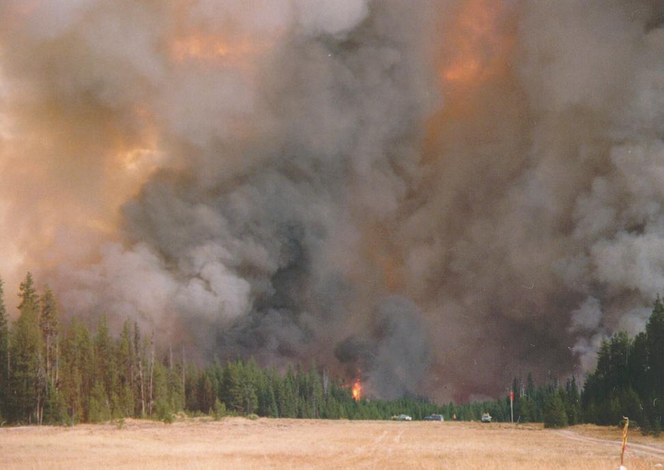
Cuando la humedad del combustible es alta, los fuegos se encienden y arden con dificultad; cuando la humedad es baja, los fuegos se encienden fácilmente y se propagan y queman rápidamente.
La humedad del combustible variará con los cambios en el tiempo atmosférico, las estaciones y la topografía.
10-5-S290-PE

Slide 6
Humedad del combustible
El contenido de humedad del combustible es la cantidad de agua en un combustible expresada como un porcentaje del peso de ese mismo combustible secado al horno.
Peso húmedo – Peso seco
Peso seco

Slide 7
Tipos de humedad del combustible
Humedad del combustible VIVO :
Se encuentra en las plantas vivas.
Oscila entre 30% y 300%.
Varía según el espacio, las especies y las estaciones.
Humedad del combustible MUERTO :
Se encuentra en las plantas muertas, residuos del bosque, desechos de aprovechamiento, etc.
Oscila entre 2% y 30%.
Puede cambiar rápidamente en el tiempo y el espacio.

Slide 8
La humedad del combustible afecta a la combustión
Antes de que un combustible pueda arder, la humedad del combustible debe ser convertida en vapor a través del proceso de calentamiento.
Entre mas alto es el contenido de humedad, mayor es la temperatura requerida para secar el combustible.
La presencia de combustible húmedo puede afectar a la velocidad y la dirección de propagación de un incendio forestal.

Slide 9
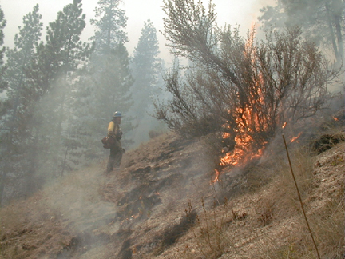
La humedad del combustible es uno de los siete factores ambientales de áreas forestales que deben ser monitoreados continuamente por razones de seguridad.

Slide 10
Humedad crítica del combustible vivo y los umbrales para varios tipos de combustible

Slide 11
Diferentes propiedades fisiológicas
Diferentes contenidos químicos
Herbáceos
Anuales
Combustibles vivos
Perennes
Coníferas
Leñosos
Deciduos

Slide 12
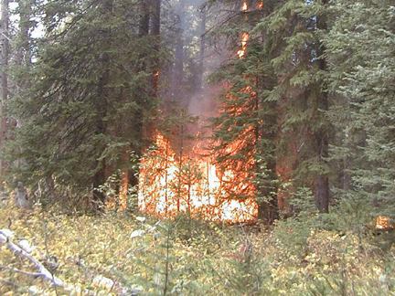
Variaciones en combustibles vivos
Cambios estacionales.
Las diferencias según la especies y el modelo de combustible.
Varían relacionada con exposición y elevación.
Influencia a gran escala:
Sequía, muerte por helada, plagas, enfermedades.

Slide 13
Tendencia anual de la humedad foliar de Pinus banksiana
300
280
260
240
220
200
180
160
140
120
100
80
Follaje nuevo
Contenido de humedad (porcentaje)
Follaje viejo
Marzo
Octubre
Mes del año

Slide 14
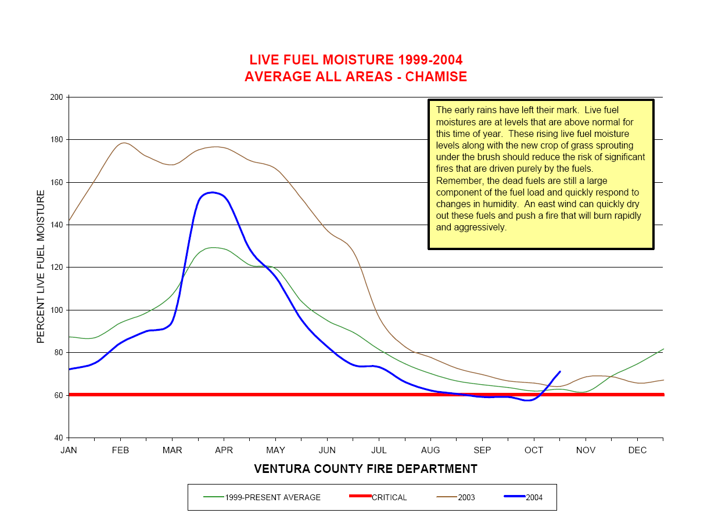
Humedad del combustible vivo 1999-2004
Promedio de todas las áreas - Chamizo
Las lluvias tempranas han dejado su huella. La humedad de los combustibles vivos está por arriba de lo normal para esta época del año. Este aumento de los niveles de humedad del combustible vivo junto al nuevo crecimiento de pasto que brota bajo los arbustos, debería reducir el riesgo de incendios relevantes que sean conducidos exclusivamente por los combustibles. Recuerde que los combustibles muertos siguen siendo un componente importante de la carga (de combustible) y responden rápidamente a los cambios de humedad. Un viento del este puede secar rápidamente estos combustibles y promover un fuego que arderá rápida y agresivamente.
Porcentaje de humedad combustible vivo
Departamento de BOMBEROS, Condado DE Ventura
1999-Promedio actual
Crítico
2003
2004
10-14-S290-EP

Slide 15
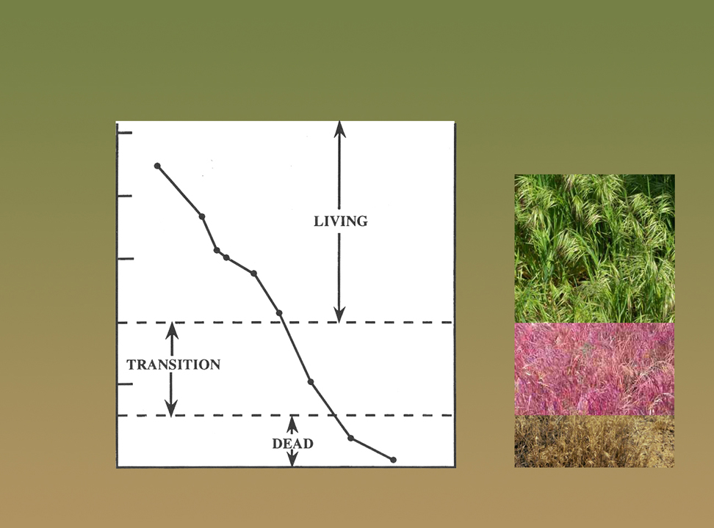
Contenido de humedad de Bromus tectorum
250
Coloración
200
Vivo
150
verde
Contenido de humedad (porcentaje)
100
Transición
púrpura
50
30
Muerto
Paja
0
Primavera Verano
10-15-S290-EP

Slide 16
Modelos de combustible con combustibles vivos
Herbáceos
Modelo 2 Arbolado con sotobosque de pasto
Leñosos
Modelo 4 Chaparral de 1.8 m.
Modelo 5 Arbusto de 0.60 m.
Modelo 7 Vegetación enmarañada del sur
Modelo 10 Arbolado con sotobosque de hojarasca
Notes:
Southern rough es un concepto

Slide 17
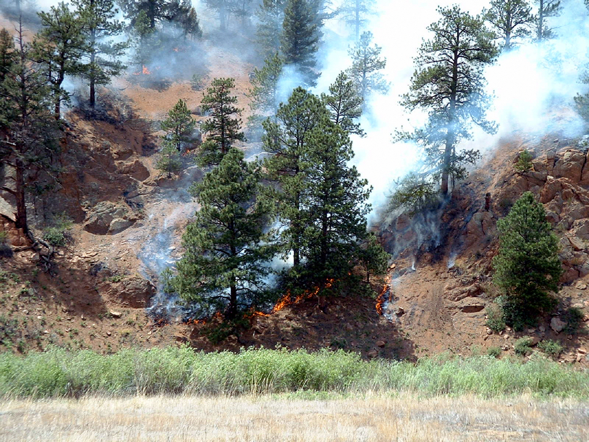
Modelo de combustible 2
10-17-S290-PE

Slide 18
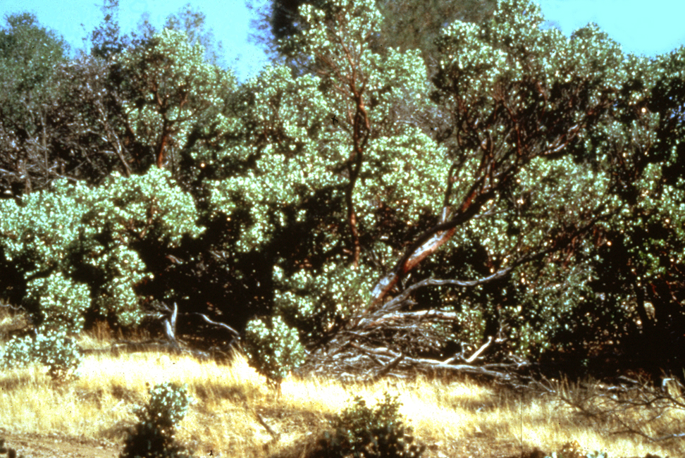
Modelo de combustible 4
10-18-S290-PE

Slide 19
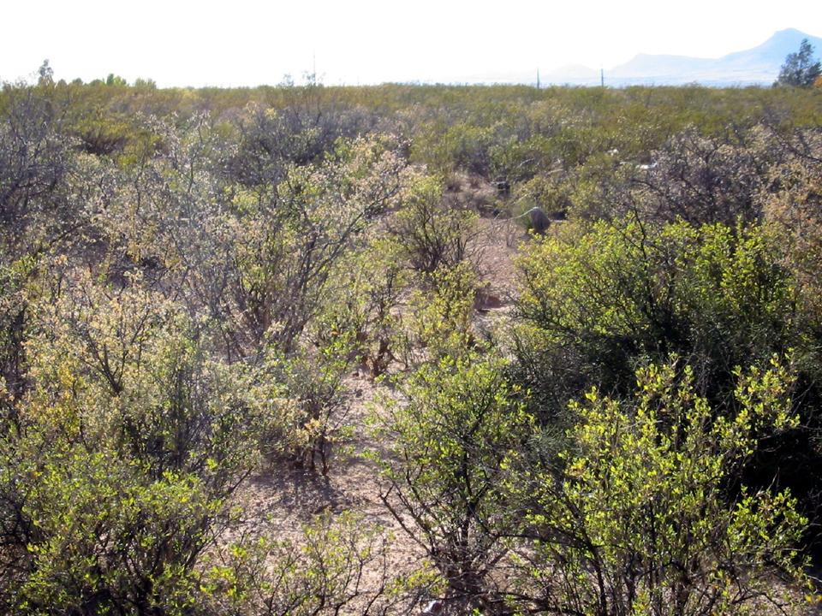
Modelo de combustible 5
10-19-S290-PE

Slide 20
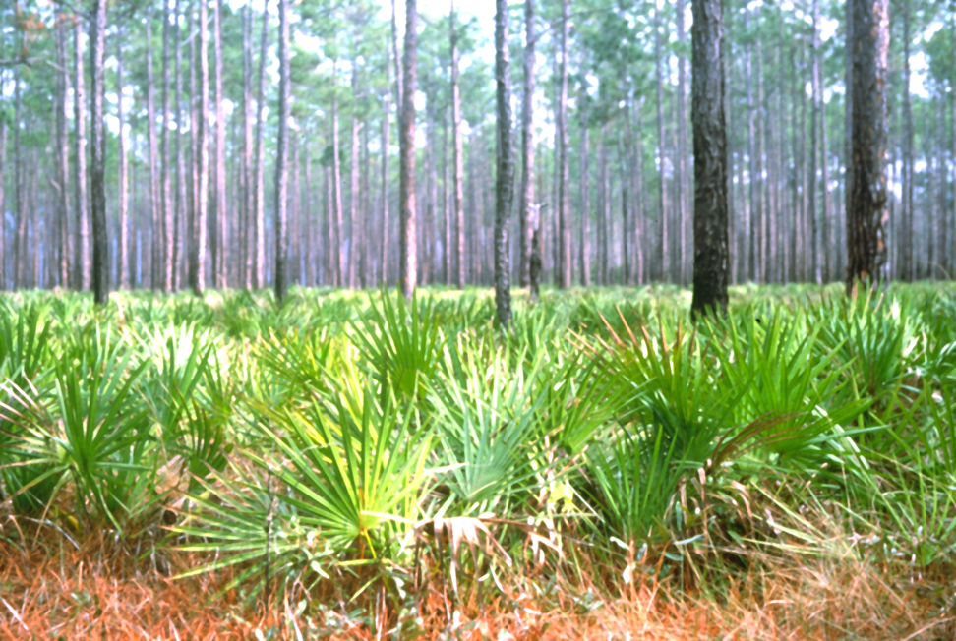
Modelo de combustible 7
10-20-S290-PE

Slide 21
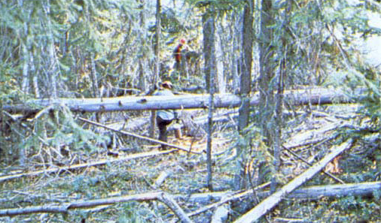
Modelo de combustible 10

Slide 22
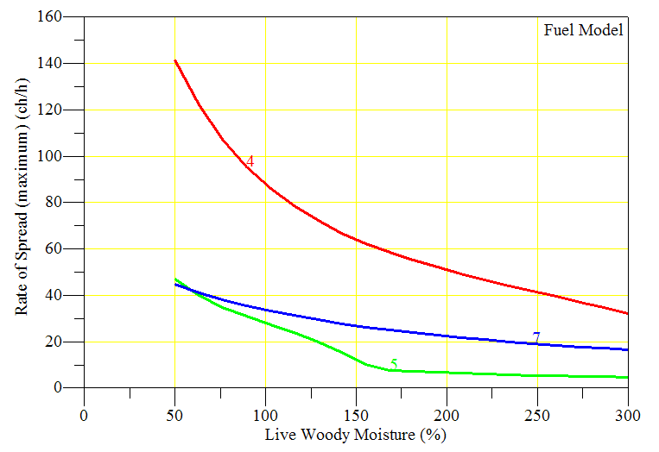
Velocidad de propagación basada en la humedad del combustible vivo
Modelo de combustible
Velocidad de propagación (máxima) /ch/hr)
Humedad de combustible leñoso vivo (%)

Slide 23
Fuegos de copa
Los fuegos de copa son fuegos de combustibles vivos.
Pueden incluir árboles grandes, pero también doseles arbustivos (matorral de encino y manzanita).
Una humedad del combustible vivo suficientemente baja es necesaria para ser un componente significativo para el comportamiento del fuego.
Necesitan suficientes combustibles muertos para iniciar un fuego de copa.

Slide 24
Humedad crítica del combustible vivo
Contenido de humedad en la que se producen incendios forestales duraderos, de rápida propagación y de alta intensidad.
Quercus gambelii 130%
Artemisia 100%
Coníferas 100%
Manzanita 80%
Chamizo 60%

Slide 25
Tres métodos para obtener la humedad del combustible vivo

Slide 26
Contenido de humedad del combustible vivo Etapa de desarrollo vegetativo - Humedad del combustible (Apéndice B, Manual de la línea de fuego)
Follaje nuevo, desarrollo anual, a principios del ciclo de crecimiento. Salida de hojas, brotación, a principios de junio (EUA).
300%
Follaje en maduración, aún en desarrollo con plena turgencia. A finales de junio en (EUA).
200%
Follaje maduro, crecimiento nuevo completo y comparable al follaje perenne viejo. Julio a principios de agosto en (EUA).
100%
Entrando a letargo, comienza la coloración, algunas hojas pueden haber caído del tallo. Mediados de agosto a septiembre (EUA).
50%
Completamente desecado. Considerar como combustible muerto.
<30%

Slide 27
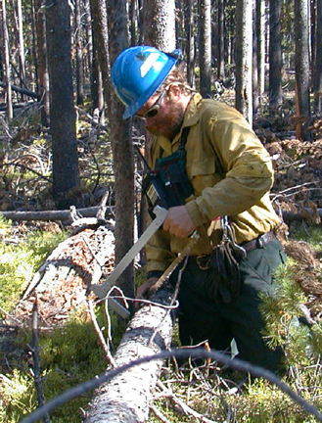
Muestreo de combustible vivo
Colecte una muestra representativa de su área de interés.
Asegúrese de tomar
muestras del crecimiento
actual, así como
de crecimiento anterior.
Una vez colectadas, pésela
séquela y pásela de nuevo.
Utilice la fórmula.

Slide 28
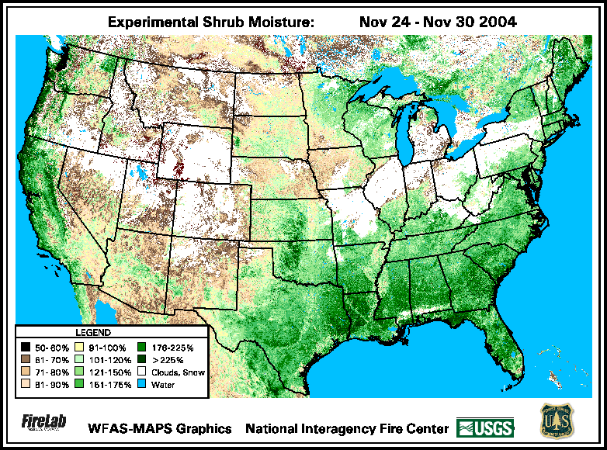
Fuentes de datos en línea
Humedad experimental de matorrales
Leyenda

Slide 29
Las relaciones entre humedad relativa, viento y contenido de humedad de combustibles finos y gruesos

Slide 30
Balance de humedad
El agua se mueve de una concentración más alta a una concentración más baja

Slide 31

Intercambio de humedad en los combustibles forestales
Humedad
Evaporación
Rocío
Precipitación
Evaporación
Humedad del suelo
10-31-S290-PE

Slide 32
Contenido de humedad de equilibrio
Ocurre cuando no hay pérdida o ganancia neta de humedad entre los combustibles y el aire circundante.
Contenido de humedad alcanzado cuando se somete a una condición de temperatura y humedad constantes durante tiempo indefinido.

Slide 33
Factores ambientales que influyen en la humedad del combustible
VIENTO
NOCHE
NUBES
ELEVACIÓN
TEMPERATURA
HUMEDAD
DEL
COMBUSTIBLE
DOSEL
SOMBREADO
EXPOSICIÓN
HUMEDAD
RELATIVA
PENDIENTE
NO SOMBREADO
RADIACIÓN
SOLAR
PRECIPITACIÓN
INFLUENCIAS INDIRECTAS
INFLUENCIAS DIRECTAS
10-33-S290-PE

Slide 34
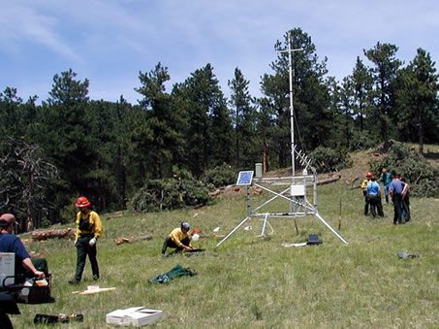
Efectos de sombreado vs. expuesto en la humedad del combustible
Temperatura
del aire
30º
30º
Humedad del
combustible
8%
43º
3%
71º
Temperatura
superficial
10-34-S290-PE

Slide 35
La exposición afecta la humedad del combustible
15
10
5
0
Ladera este
Ladera norte
Ladera sur
Contenido de humedad (porcentaje)
Ladera oeste
0 0600 1200 1800
Hora del día

Slide 36

La elevación afecta la humedad del combustible (Día)
Temperatura HR Humedad del
combustible
Elevación
1,800 m
20°
22°
24°
26°
29°
30°
39%
35%
31%
27%
25%
22%
8%
7%
6%
5%
5%
4%
1,500 m
1,200 m
900 m
600 m
300 m
10-36-S290-PE

Slide 37
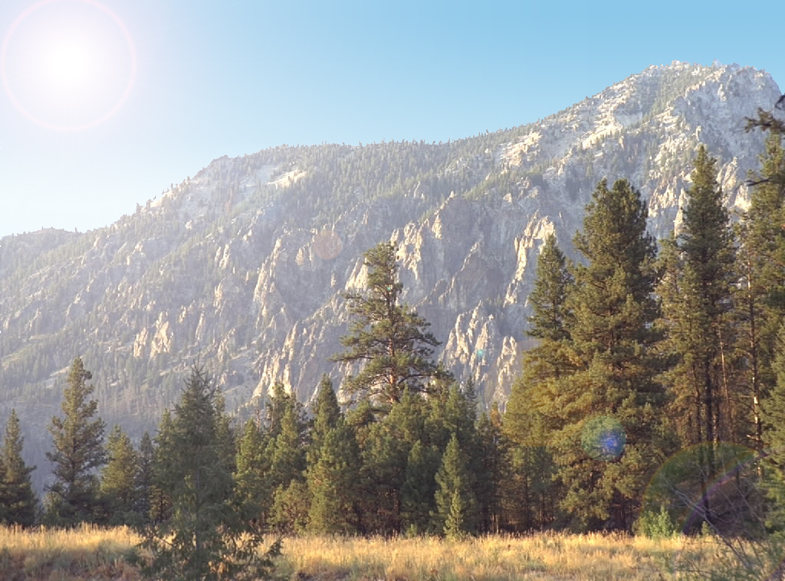
El porcentaje de la pendiente afecta el calentamiento solar
10-37-S290-PE

Slide 38
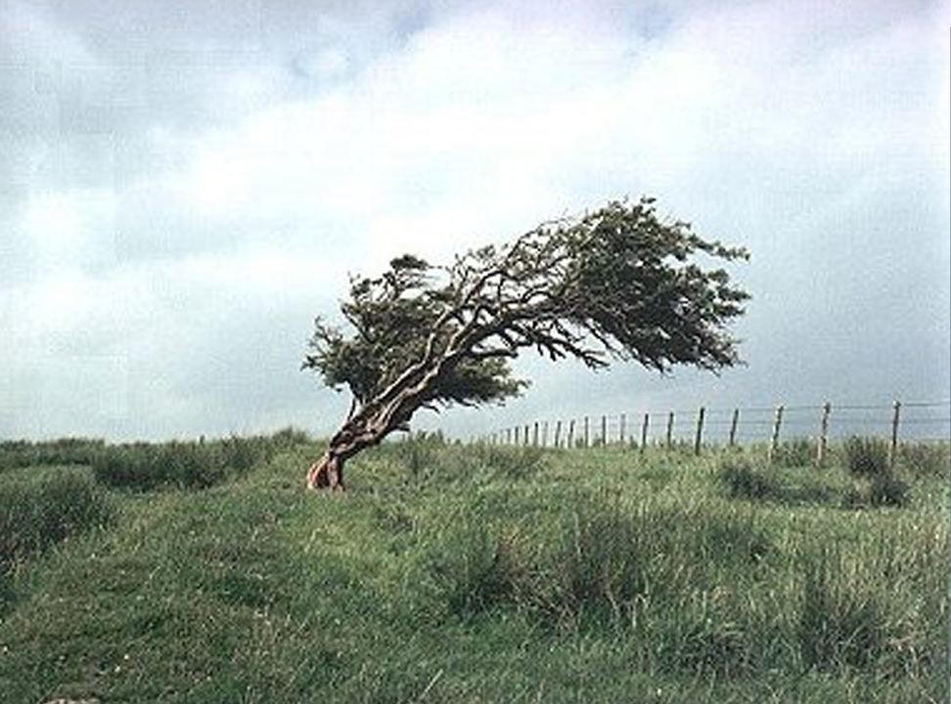
El viento afecta la humedad del combustible
10-38-S290-PE

Slide 39
El viento afecta la humedad del combustible
El viento puede acelerar la velocidad a la que un combustible alcanza su humedad de equilibrio.
Durante condiciones de aire en calma, el aire cercano a los combustibles tiende a saturarse de vapor de agua, disminuyendo el índice de evaporación de la humedad del combustible.
El viento remueve este aire saturado, reemplazándolo continuamente por aire más seco y acelerando así, el proceso de evaporación.

Slide 40
Cómo la cantidad y duración de la precipitación y la humedad del suelo afecta el contenido de humedad de los combustibles finos y gruesos

Slide 41
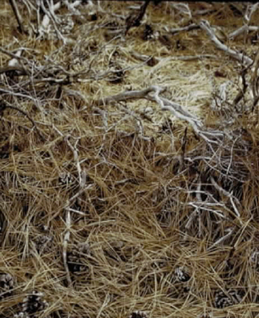
Combustibles finos muertos
Los combustibles finos y muertos reaccionan muy rápido a la precipitación.
Lluvias posteriores tienen poco efecto sobre los combustibles.
La lluvia puede ser responsable de humedecer los suelos en contacto con los combustibles.

Slide 42

Duración de la precipitación y humedad del combustible
1-hora
10-horas
100-horas
Contenido de humedad del combustible
(porcentaje)
Horas de precipitación continua
10-42-S290-PE

Slide 43
El concepto de tiempo de retardo de la humedad del combustible y su valor para los combatientes de incendios y los manejadores del fuego

Slide 44
El tiempo de retardo es el tiempo que tarda el combustible muerto en alcanzar el 63% de la diferencia entre su contenido de humedad actual y el que alcanzaría en su contenido de humedad de equilibrio. (manteniendo condiciones ambientales constantes).
El tiempo de retardo es un indicador de la velocidad a la que el combustible gana o pierde humedad debido a cambios en su entorno.
Se expresa como la velocidad (horas) a la que cada tipo de combustible se acerca a la humedad de equilibrio de su atmósfera circundante.

Slide 45
Relación entre el tiempo de retardo y el tamaño del combustible
100
60
40
20
10
4
2
1
Alrededor de
40 días
Tiempo de retardo (días)
3.5 5 10 15 20 25
Diámetro de ramas (cm)

Slide 46

Tiempo de reacción de los combustibles al humedecimiento y al secado
Tronco de 30 cm/diam.
Ramilla de 1.27 cm/diam.
Contenido de humedad
Un dia antes
Ultimo día de
1 2 3 4 5 6
Dias después
Precipitación
10-46-S290-PE

Slide 47
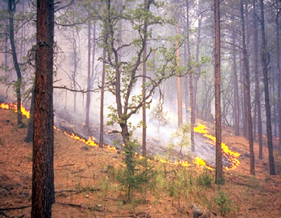
Nunca encontrará un conjunto de combustibles homogéneos.
Un pastizal puro es lo parecido a ser un combustible homogéneo.

Slide 48
Categorías tiempo de retardo de los combustibles muertos
Combustibles de 1 hora: 0 a 0.6 cm de diámetro
Combustibles de 10 horas: 0.6 a 2.5 cm de diámetro
Combustibles de 100 horas: 2.5 a 7.5 cm de diámetro
Combustibles de 1000 horas: 7.5 a 20 cm de diámetro

Slide 49
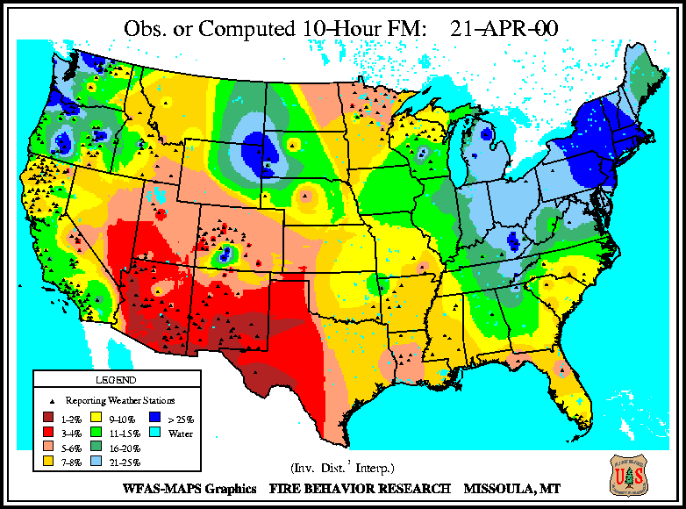
HC 10h observada o calculada
Leyenda

Slide 50
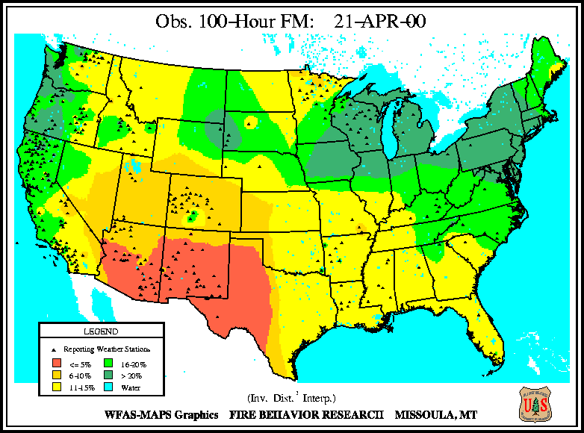
HC 100h observada
Leyenda

Slide 51
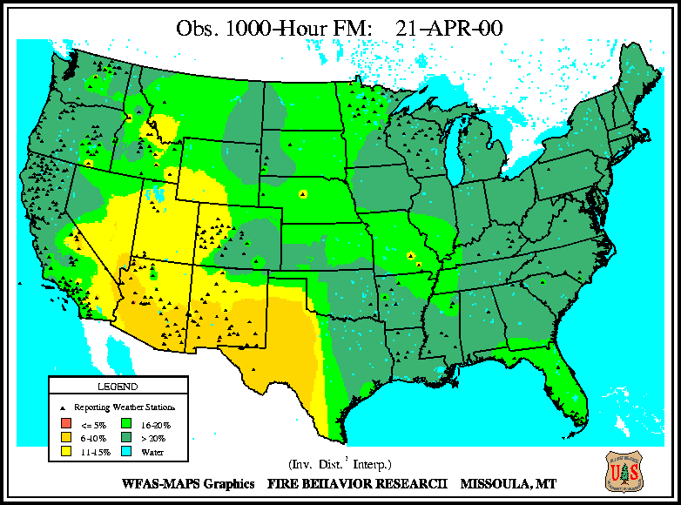
HC 1000h observada
Leyenda

Slide 52
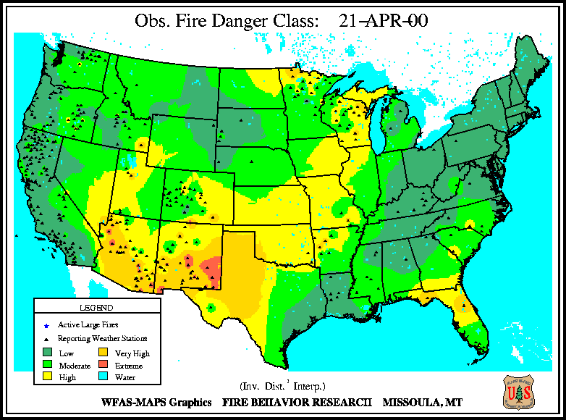
Clase de peligro de fuego observada
Leyenda

Slide 53
Relación diaria de la humedad relativa y la humedad de combustible fino muerto
Humedad relativa
HR & humedad
Contenido de humedad
porcentaje
0
12PM 6AM 12 6PM 12PM

Slide 54
Cómo se determina la humedad del combustible para combustibles muertos en cada una de las cuatro categorías de tiempo de retardo

Slide 55
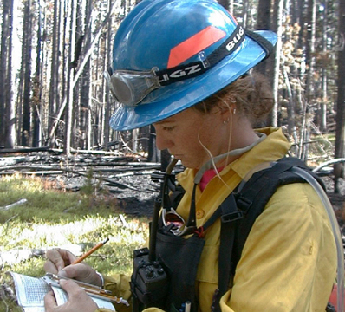
Determinando la humedad del combustible muerto
1 hora
Calculada con tablas de humedad de combustible
Datos del sistema nacional de clasificación del peligro de incendio (NFDRS, USA)
Medición – horno de secado y balanza
10 horas
Varetas de humedad del combustible
Datos del NFDRS (USA)
Medición – horno de secado y balanza

Slide 56
Determinando la humedad del combustible muerto
100 horas
Datos del sistema nacional de clasificación de peligro de incendio (NFDRS, USA)
Medición – horno de secado y balanza
Medidor de humedad calibrado
1000 horas
Datos del NFDRS (USA)
Medición – horno de secado y balanza
Medidor de humedad calibrado

Slide 57
Humedad de extinción : Cómo varía en los conjuntos de combustibles naturales y cómo afecta la ignición y propagación de los incendios forestales

Slide 58
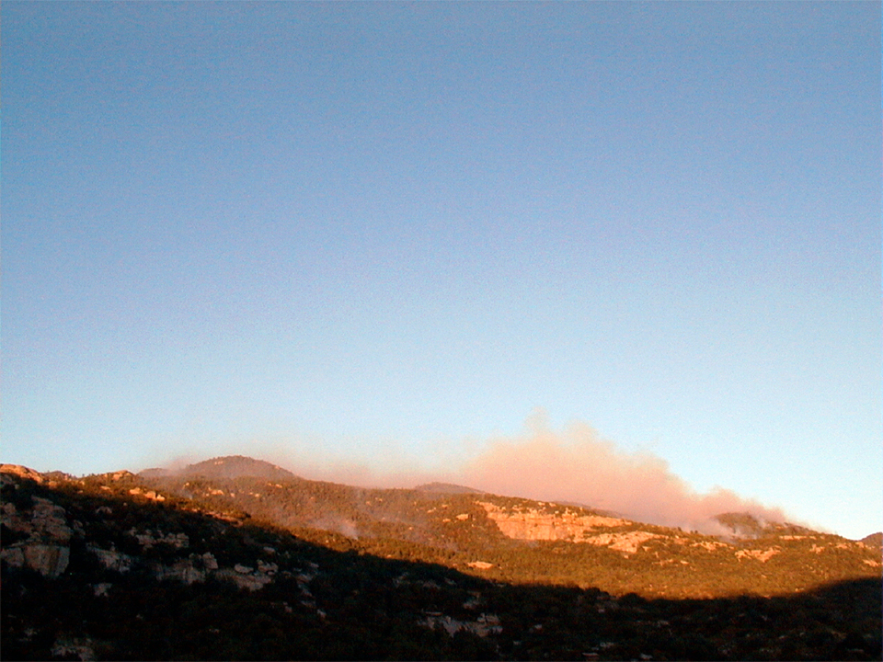
Humedad de extinción
Contenido de humedad del combustible a la cual el fuego no se propagará o se propagará sólo esporádicamente y de una forma no predecible.
Depende de:
Carga del combustible
Tamaño y forma
Disposición
Contenido químico
10-58-S290-PE

Slide 59
Humedad de extinción
Modelo 1 – Pasto corto.................................. ........12%
Modelo 2 – Desechos............................ ...............15%
Modelo 3 – Pasto alto……………………….........25%
Modelo 4 - Chaparral……………………… ..…....20%
Modelo 5 – Matorral.…............................................20%
Modelo 6 – Matorral en dormancia……………… 25%
Modelo 7 – Vegetación enmarañada del sur........40%

Slide 60
Humedad de extinción
Modelo 8 – Desechos de bosque cerrado..............................30%
Modelo 9 – Desechos de latifoliadas.......................................25%
Modelo 10 – Madera ………………….……...........................25%
Modelo 11 – Desechos ligeros de aprovechamiento…...…...15%
Modelo 12 - Desechos medianos de aprovechamiento .…...20%
Modelo 13 - Desechos pesados de aprovechamiento..........25%

Slide 61
Determinando el contenido de humedad del combustible en combustibles finos muertos (1 hora de tiempo de retardo)
Humedad de referencia del combustible (HRC)
Temperatura de bulbo seco
Humedad relativa
+
Valor de corrección de humedad del combustible (CHC)
Mes
Sombreado o expuesto
Hora del día
Ubicación del sitio
Exposición
Pendiente
=
Humedad del combustible fino muerto ajustada (HCFM)
10-61-S290-EP

Slide 62
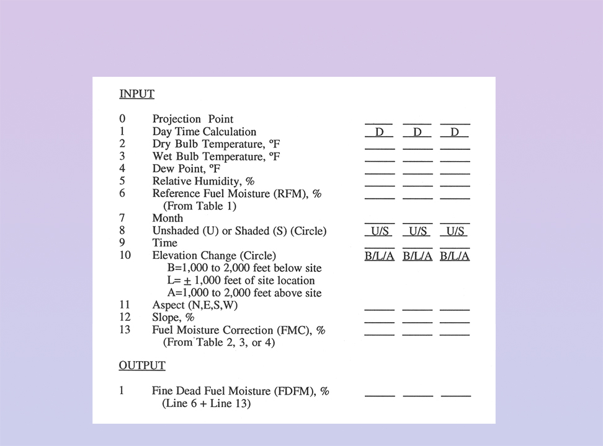
Hoja de calculo de la humedad de combustible fino muerto
0
1
2
3
4
5
6
7
8
9
10
11
12
13
Humedad de combustible fino muerto (HCFM), %
(Línea 6 + Línea 13)
10-62-S290-PE

Slide 63
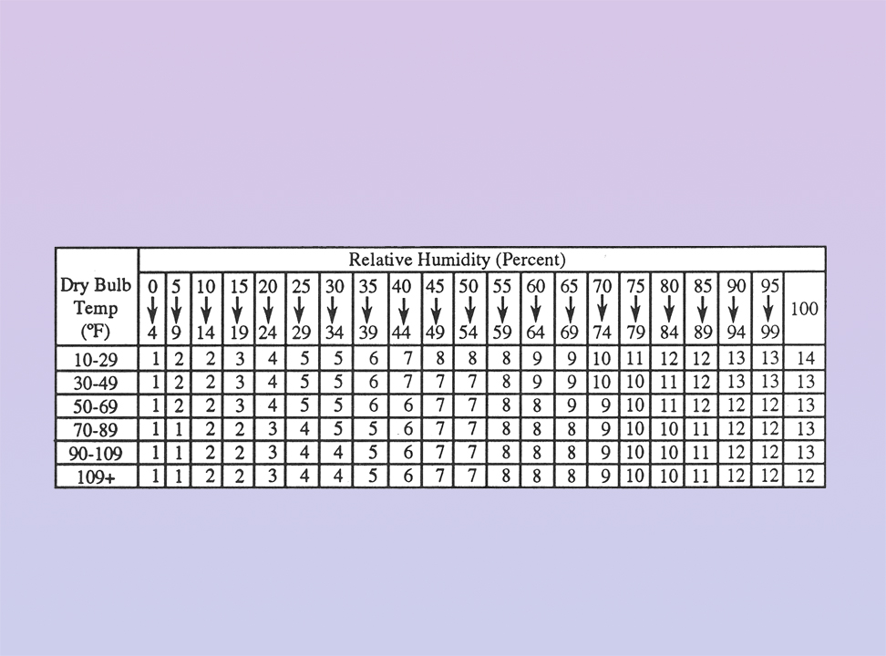
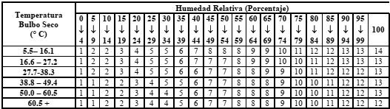
Tabla 2 Humedad de referencia del combustible (Hora del día 0800-1959) Insumo de la línea 6
Ir a las tablas 3, 4, o 5 para correcciones.
10-63-S290-PE

Slide 64
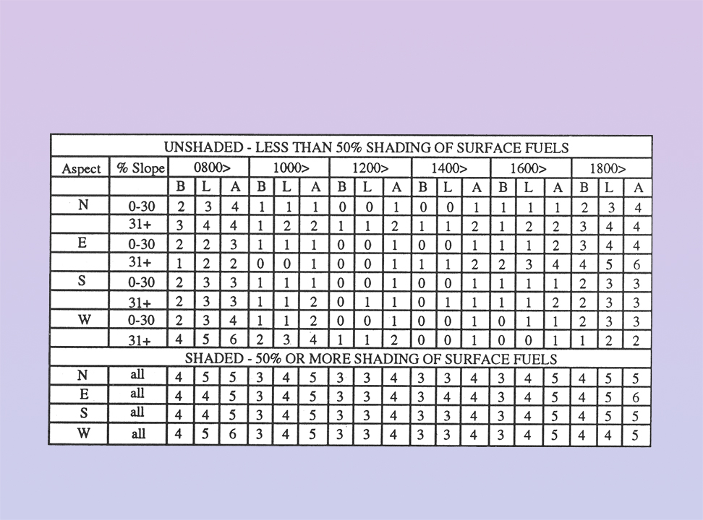
Tabla 3 Correcciones del contenido de humedad del combustible fino muerto (Hora del día 0800-1959) Mayo, Junio Julio Insumo de la línea 13
Nota: D = 300 a 600 m debajo del sitio
U = ± 300 m del sitio
A = 300 a 600 m arriba del sitio
10-64-S290-PE

Slide 65
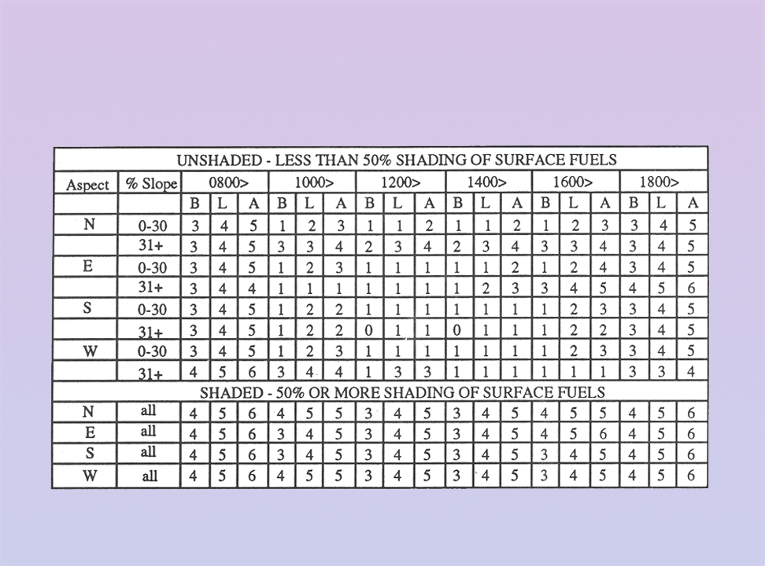
Tabla 4 Correcciones del contenido de humedad del combustible fino muerto (Hora del día 0800-1959) Feb, Mar, Abr/Ago, Sep, Oct Insumo de la línea 13
% pendiente
Nota: D = 300 a 600 m debajo del sitio
U = ± 300 m del sitio
A = 300 a 600 m arriba del sitio
10-65-S290-PE

Slide 66
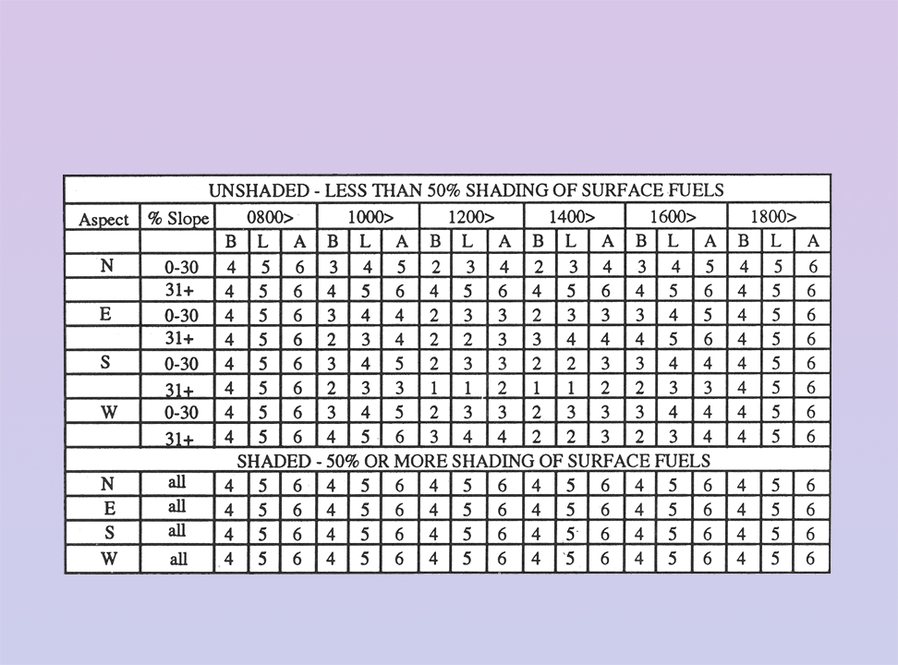
Tabla 5 Correcciones del contenido de humedad del combustible fino muerto (Hora del día 0800-1959) Noviembre, Diciembre, Enero Insumo de la línea 13
Nota: D = 300 a 600 m debajo del sitio
U = ± 300 m del sitio
A = 300 a 600 m arriba del sitio
10-66-S290-PE

Slide 67

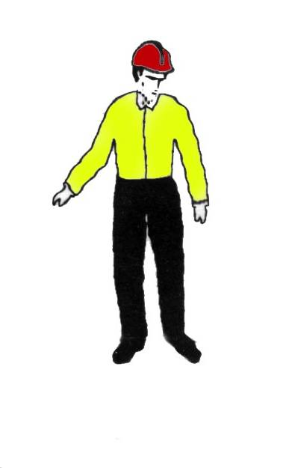
Selección de temperatura y humedad
600 m
Arriba del sitio (A)
Nueva predicción de T°/HR%
300 m
En el sitio (U)
0 m
Predicción de T°/HR%
No se requiere ajuste
300 m
Debajo del sitio (D)
Nueva predicción
de T°/HR%
600 m

Slide 68
Tabla 2
Humedad de Referencia del Combustible
Hora del día (0800-1959)
Insumo de la línea 6
Ejercicio 1: T° del bulbo seco: 29.4 °C
HRC: 3
Humedad relativa : 22
Ejercicio 2: T° del bulbo seco: 15.5 °C
HRC: 8
Humedad relativa : 62
10-68-S290-PE

Slide 69
Hoja de trabajo de la humedad del combustible fino muerto
D
D
D
29.4
22
3
15.5
62
8
10-69-S290-PE

Slide 70
Tabla 4 – Humedad del combustible fino muerto
Correcciones de contenido, Hora del día (0800-1759)
Febrero, Marzo, Abril, Agosto, Septiembre, Octubre
Ejercicio:
Mes: Agosto 20
S/E: Sombreado
Hora: 1200
Elevación: Media ladera
Exposición: Este
Pendiente: --
CHC%: 4%
10-70-S290-PE

Slide 71
Hoja de trabajo de la humedad del combustible fino muerto
D
D
D
Ago
May
1200
1400
E
S
--
20
4
0
10-71-S290-EP

Slide 72
Tabla 2
HUMEDAD DE REFERENCIA DEL COMBUSTIBLE
HORA DEL DÍA (0800-1959)
Insumo de la línea 6
Ejemplo: T° del bulbo seco : 33.3 °C
HRC: 2
Humedad relativa : 16
10-72-S290-PE

Slide 73
Tabla 5 – Humedad del combustible fino muerto
Correcciones de contenido, Hora del día (0800-1759)
Noviembre, Diciembre, Enero
Ejercicio:
Mes: Noviembre
S/E: Expuesto
Hora: 1500
Elevación: 457 m arriba
Exposición: Oeste
Pendiente: 40%
CHC%: 3%
D = 300 a 600 m debajo del sitio
U = + 300 m del sitio
A = 300 a 600 m arriba del sitio
10-73-S290-PE

Slide 74
Solución a la pregunta 3.a.
3a
D
D
D
33.3
---
---
16
2
Nov
1500
W
40
3
5
10-74-S290-EP

Slide 75
Solución a la pregunta 3.b.
3b
D
D
D
23.8
---
---
28
4
Oct
1700
N
20
4
8
10-75-S290-EP

Slide 76
Solución a la pregunta 3.b.
D
U
A
D
D
D
26.6
26.6
26.6
20
20
20
3
3
3
Ago
Ago
Ago
1600
1600
1600
N
N
N
20
20
20
1
2
3
4
5
6
10-76-S290-EP

Slide 77
Potencial de comportamiento extremo del fuego relacionado con la humedad relativa y al contenido de humedad del combustible
(Sólo para el oeste de los EUA)
10-77-S290-PE

Slide 78
Revisión de objetivos unidad 10
Definir la humedad crítica del combustible vivo y los umbrales para varios tipos de combustible.
Identificar tres métodos para obtener la humedad del combustible vivo.
Describir las relaciones entre la humedad relativa, viento y contenido de humedad de los combustibles finos y gruesos.

Slide 79
Revisión de objetivos unidad 10
Explicar cómo la cantidad y duración de la precipitación y la humedad del suelo afectan el contenido de humedad de combustibles finos y gruesos.
Definir el concepto tiempo de retardo de la humedad del combustible y su importancia para los combatientes de incendios y los manejadores de fuego.
Describir cómo se determina la humedad de los combustibles muertos en cada una de las cuatro categorías de tiempo de retardo.

Slide 80
Revisión de objetivos unidad 10
Definir la humedad de extinción, como varía en los grupos de combustibles naturales, y cómo afecta a la ignición y propagación de los incendios forestales.
Determinar el contenido de humedad del combustibles para combustibles finos muertos de 1 hora de tiempo de retardo con las tablas de humedad del combustible en condiciones de luz diurna.

